Slide 2
Hipertensión y Corazón, viaje evolutivo a la Insuficiencia Cardiaca
Dr Antonio J Fdez Romero
Cardiólogo Hospital de Alta Resolución de Utrera
Profesor Medicina Universidad de Sevilla

Slide 3
Exoneración de responsabilidad y uso de la presentación
Este documento (la “Presentación”) ha sido preparado exclusivamente para su uso en presentaciones y/o formaciones de Almirall, S.A. ("Almirall") dirigidas a la comunidad científica (“Uso Permitido”). Este documento incluye información resumida y no pretende ser exhaustivo. La divulgación, difusión o uso de este documento, para un uso distinto al Uso Permitido, sin la autorización previa, expresa y por escrito de Almirall está prohibida.
Almirall no otorga, ni implícita ni explícitamente, ninguna garantía de imparcialidad, precisión, integridad o exactitud de la información, opinión y declaraciones expresadas en dicha Presentación o en discusiones que puedan tener lugar durante su utilización.
Tanto la Presentación como los contenidos incluidos en la misma (con carácter enunciativo, que no limitativo, imágenes, diseño gráfico, logos, textos, gráficos, ilustraciones, fotografías, y cualquier otro material susceptible de protección) están bajo la responsabilidad de Almirall y son titularidad exclusiva de Almirall o Almirall tiene sobre ellos la correspondiente autorización de uso.
Igualmente, todos los nombres comerciales, marcas o signos distintivos de cualquier clase contenidos en la Presentación están protegidos por la Ley.
La reproducción, distribución, comercialización, transformación, comunicación pública y, en general, cualquier otra forma de explotación, por cualquier procedimiento, de todo o parte de la Presentación o de la información contenida en la misma con fines distintos al Uso Permitido, podría constituir una infracción de los derechos de Propiedad Intelectual y/o Industrial de Almirall o del titular de los mismos y podría dar lugar al ejercicio de cuantas acciones judiciales o extrajudiciales pudieran corresponder en el ejercicio de sus derechos. Todo ello salvo que, previa solicitud, Almirall haya autorizado expresamente y por escrito el uso de los contenidos para un fin específico, en cuyo caso, el destinatario se compromete a citar a Almirall como fuente titular del contenido.

Slide 4
Conflictos de interés
  El Dr. Antonio José Fernández Romero es:
  Facultativo Especialista en Cardiología del Hospital de Alta Resolución de Utrera
  Profesor Sustituto Interino Departamento de Medicina de la Universidad de Sevilla
  Investigador principal de 12 ensayos clínicos internacionales
  Miembro de la Sociedad Española de Cardiología y de sus secciones en Cardiología Clínica y Cardiología preventiva
  Colaborador con múltiples laboratorios en los últimos años en el área cardiovascular: Boehringer-Ingelheim, Astrazeneca, Esteve, Almirall, Ferrer, Daichii-Sankyo, Bristol-Myers, Lilly, Organon, Viatris Pharmaceuticals S.L., Amgen, Novartis.
Recibe honorarios por esta presentación

Slide 5
El guión es…LA CONSULTA DE MFyC
DEFINICIÓN actual de HTA.
  - Técnica AMPA / MAPA
Fisiopatología de la HTA
INICIO TRATAMIENTO FARMACOLÓGICO y no farmacológico por MFyC
ESTUDIO INICIAL de la HTA por parte de MFyC
El ECG en la HTA
¿Cuándo derivar a CARDIOLOGÍA o a MIN?
Entender la ECOCARDIOGRAFÍA de la CARDIOPATÍA HIPERTENSIVA
  - ¿Algún tratamiento farmacológico mejor que otro para estos casos?
Desarrollo de INSUFICIENCIA CARDIACA.
  Mecanismos fisiopatológicos desarrollo IC
  Dgtco de IC por MFyC: uso del NT-proBNP
  Tratamiento de la IC con FEVI preservada
  Tratamiento de la IC con FEVI deprimida
  Seguimiento por MFyC del paciente con IC
Desarrollo de FIBRILACIÓN AURICULAR en el hipertenso
  El ABC de la FA para MFyC
APLAUSOS y preguntas
ARE YOU READY?

Slide 6
ATENCIÓN: PREGUNTA
¿Qué afirmación de las siguientes es FALSA?
A) Ya no se habla de prehipertensión sino de Presión Sanguínea Elevada
B) Se considera HTA si > 140/90 mmHg en varias tomas en consulta
C) Se considera HTA si >135/85 mmHg en registro AMPA
D) La presión arterial normal es <130/80 mmHg

Slide 7
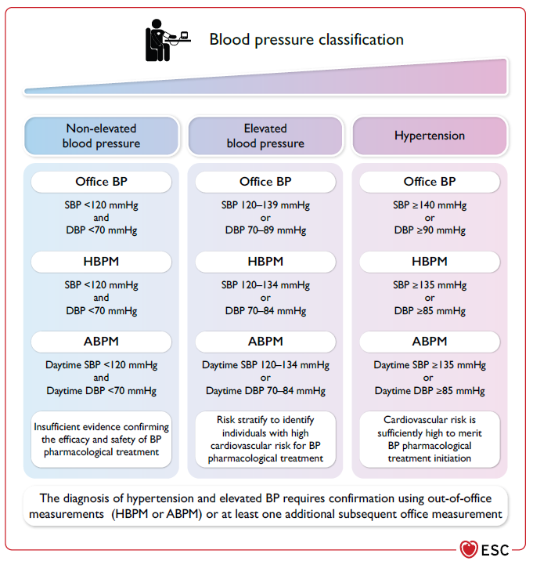


P.A. NORMAL:120/70 mmHg
P.A. ELEVADA: 120-140/70-90 mmHG
HTA CON AMPA o MAPA. >135/85 mmHG
OBJETIVO T.A. : <130/80 mmHG
European Heart Journal (2024) 45, 3912–4018 https://doi.org/10.1093/eurheartj/ehae178

Slide 8
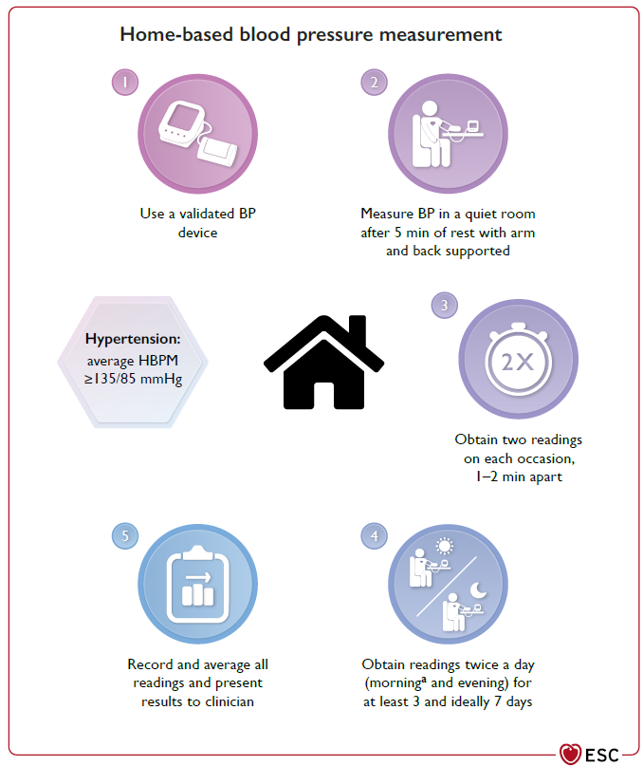
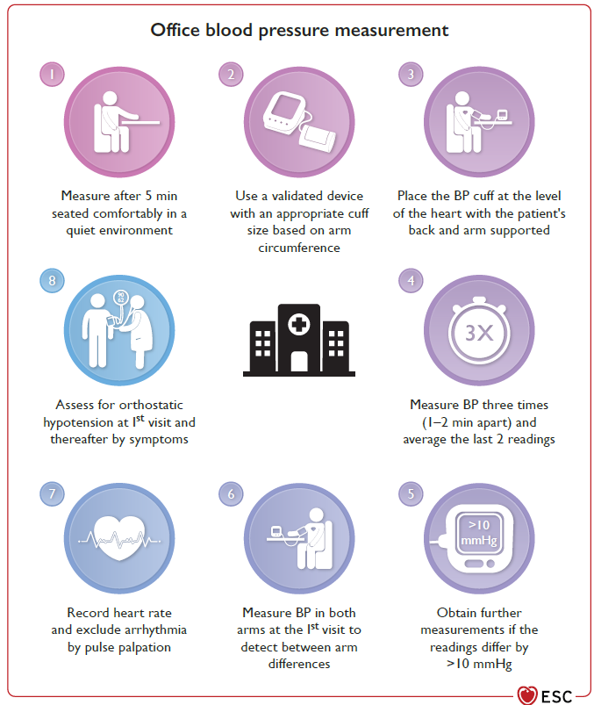
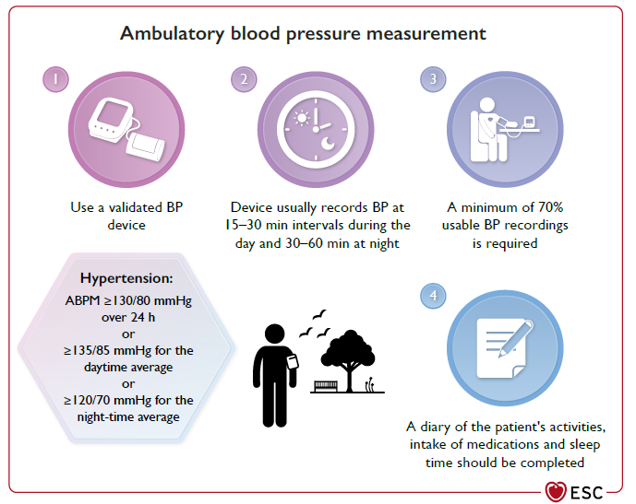
HTA En MAPA:
>135/85 diurnamente
>120/70 nocturnamente
HTA en AMPA
European Heart Journal (2024) 45, 3912–4018 https://doi.org/10.1093/eurheartj/ehae178

Slide 9
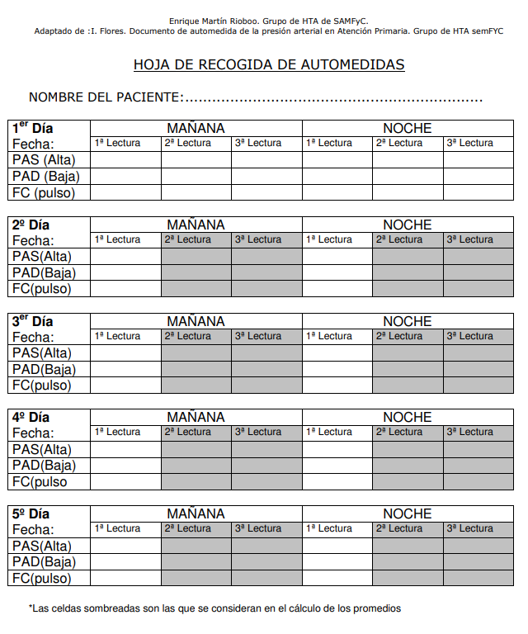
Hoja AMPA
DEBEMOS USAR MÁS LAS HOJAS DE AMPA
El paciente se hace CONSCIENTE Y RESPONSABLE de su HTA

Slide 10
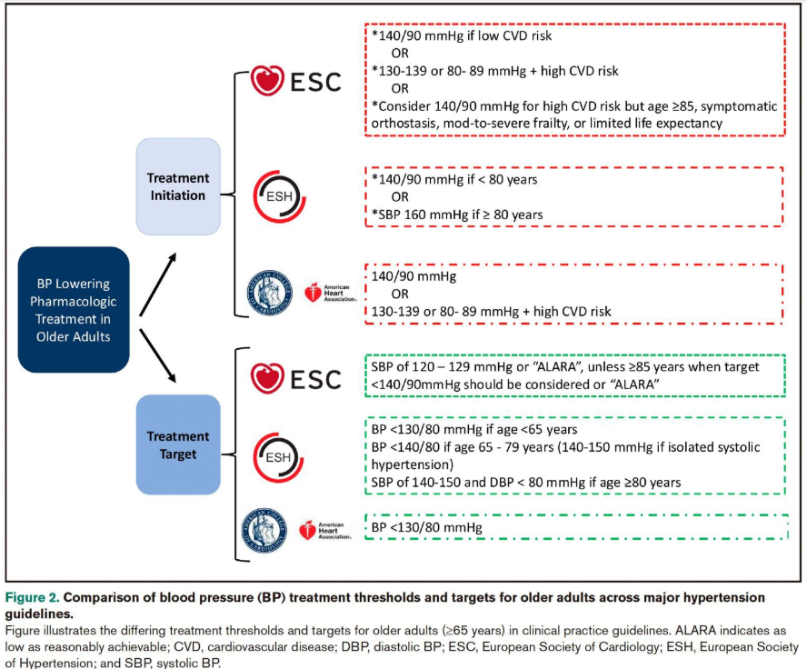
Hoja AMPA
¿CUÁNDO COMENZAMOS A TRATAR Y OBJETIVOS según las diferentes guías?
Hypertension. 2025;82:432–444.
DOI: 10.1161/HYPERTENSIONAHA.124.2417

Slide 11
HTA
Entenderla para así saber tratarla

Slide 12

PRINCIPALES MECANISMOS FISIOPATOLÓGICOS EN LA HTA
Retención Na
Y de ahí vendrán las combinaciones fundamentales para el tratamiento
RESUMIENDO
SRAA activado
vasoconstricción
European Heart Journal (2024) 45, 3912–4018 https://doi.org/10.1093/eurheartj/ehae178

Slide 13
ATENCIÓ: PREGUNTA
¿Qué ASOCIACIÓN DE FÁRMACOS ANTIHTA ESTÁ PROHIBIDA?
A) ARA II + IECA
B) ARA II + ACA
C) IECAs + Betabloq
D) ARA II + ACA + diuréticos tiazídicos + eplerenona

Slide 14

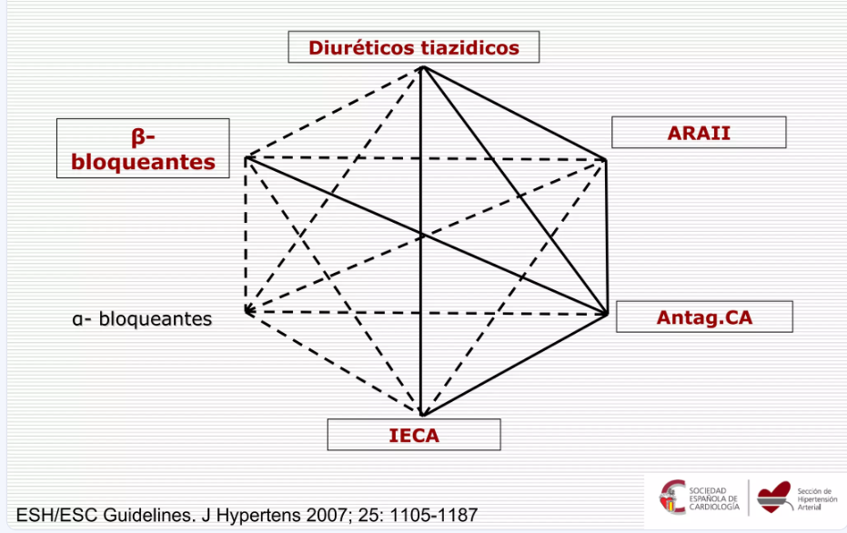
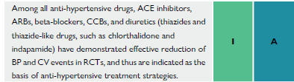
¡NO OLVIDEN ESTE ROMBO!
IECA
ACA
DHP
Diuréticos Tiazídicos
ARA II
European Heart Journal (2024) 45, 3912–4018 https://doi.org/10.1093/eurheartj/ehae178

Slide 15
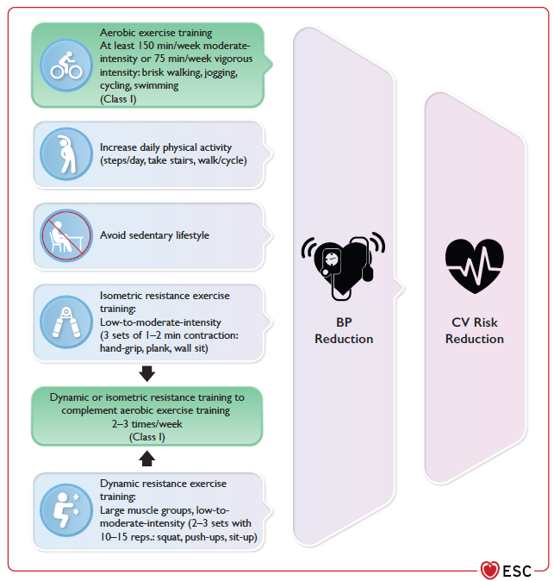
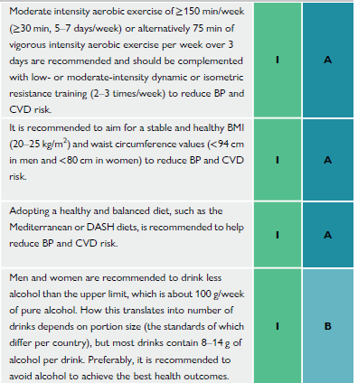
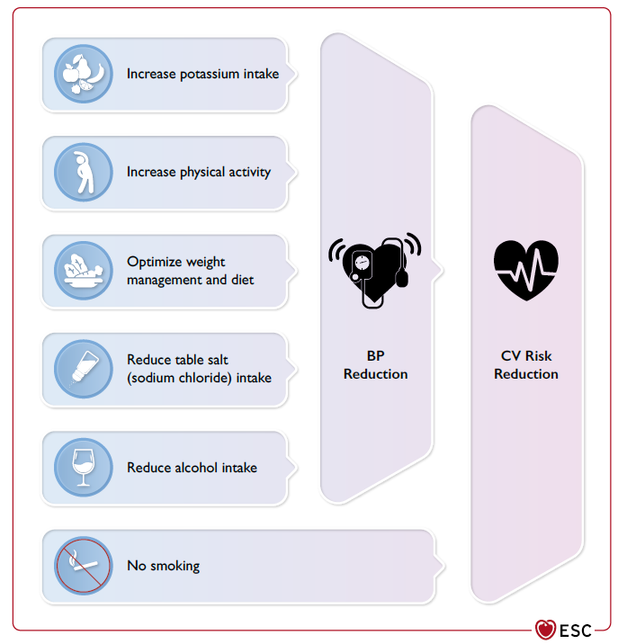
Además de la medicación, es fundamental que todos insistamos en las MEDIDAS HIGIÉNICO-DIETÉTICAS a todo hipertenso
LA MEJOR PASTILLA PARA LA HTA ES PERDER PESO y hacer ejercicio !
European Heart Journal (2024) 45, 3912–4018 https://doi.org/10.1093/eurheartj/ehae178

Slide 16
QUESTION
Según las Guías actuales, ¿CÓMO SE RECOMIENDA EMPEZAR EL TTO DE LA HTA?
A) Con 1 fármaco en prácticamente todos los casos
B) Con la ASOCIACIÓN DE 2 FÁRMACOS en la mayoría de los casos
C) Con 1 fármaco en el caso de pacientes muy ancianos o muy frágiles
D) B y C son las correctas

Slide 17
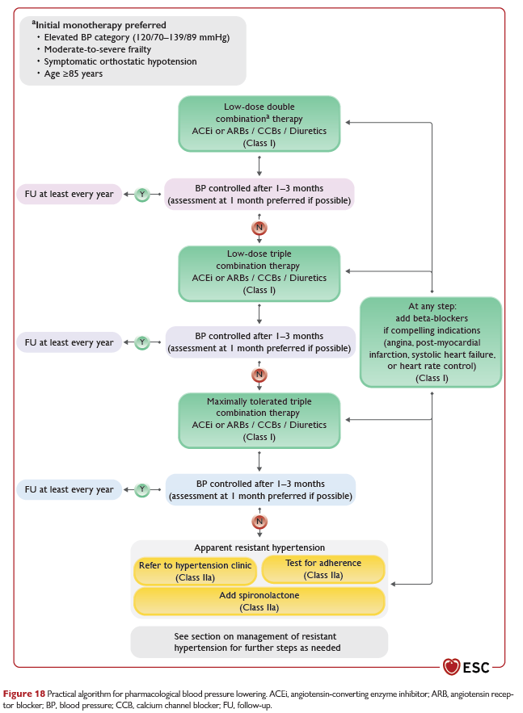
European Heart Journal (2024) 45, 3912–4018 https://doi.org/10.1093/eurheartj/ehae178

Slide 18

Y el ARTE MÉDICO
Añadir BETABLOQUEANTES
Añadir CALCIOANTAGONISTAS DHP
Si HTA +
IC
Angina de pecho
IAM previo
Muy taquicárdico
Muy nervioso
Preferible 2ª opción
HTA Sistólica anciano
HTA nocturnamente
Cardiopatía isquémica
Raza negra
Añadir DIURÉTICOS
Añadir DOXAZOSINA
Si HTA +
Come con mucha sal
Insuficiencia cardiaca
Retención líquidos
Si HTA +
Retención orina /HBP
Intolerancia otros f

Slide 19
ACHTUNG FRAGE
¿QUÉ PRUEBAS LE PEDIRÍA A TODO HTA?
A) ANALITICA (general, colesterol, hígado, tiroides + orina con microalbuminuria y cociente albúmina/creatinina)
B) ECG
C) ECOCARDIOGRAFÍA
D) A y B son las correctas

Slide 20
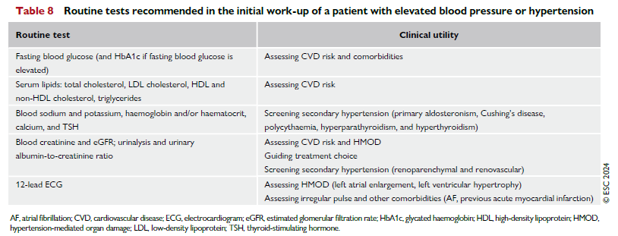

NO ECOCARDIO A TODOS, A NO SER QUE TENGA ECG ALTERADO O IC
European Heart Journal (2024) 45, 3912–4018 https://doi.org/10.1093/eurheartj/ehae178

Slide 21
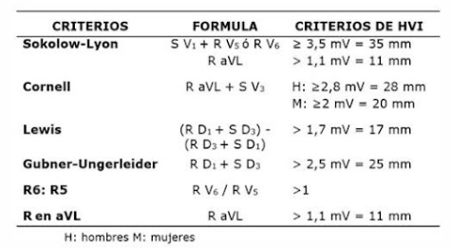
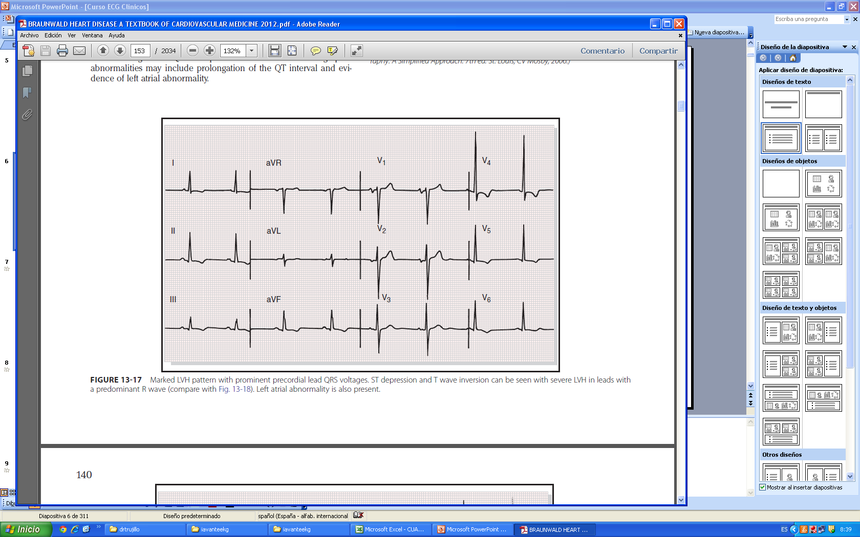
EL ECG EN LA HTA
000
Electrocardiografía Clínica.
Bayés de Luna A.
ESPAXS S.A. 1999. ISBN: 84-7179-288-5

Slide 22
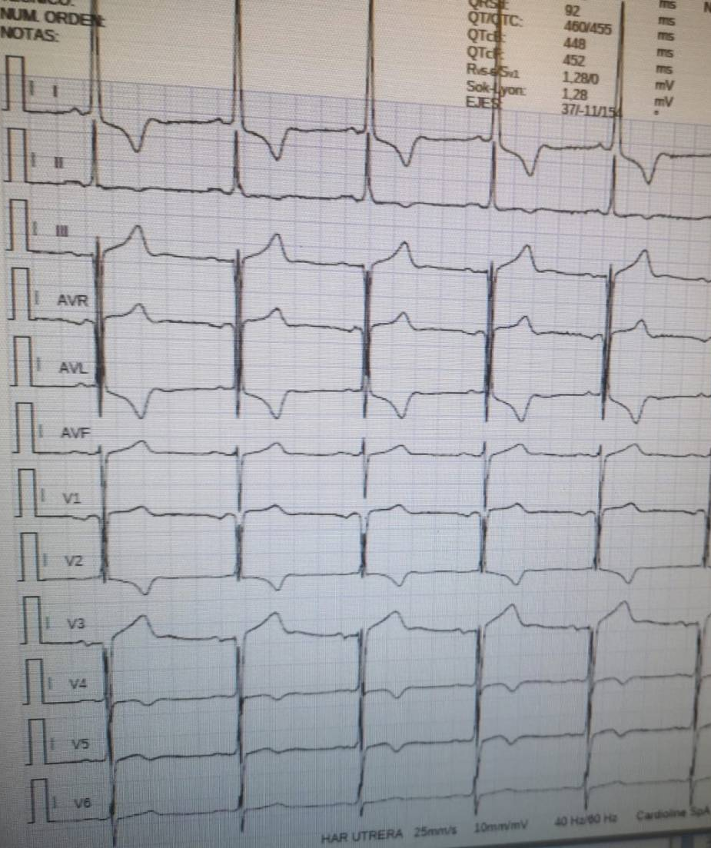
CRITERIOS HVI EN EL ECG
¿QUÉ OS LLAMA LA ATENCIÓN EN ESTE ECG?

Slide 23
¿Qué tienen en común ambos ECG con HVI?
LA REPOLARIZACIÓN ALTERADA
No hay buena HVI, sin alteración de la repolarización

Slide 24
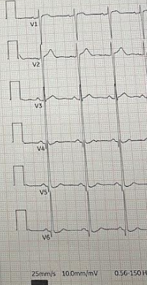
Encuentre la diferencia entre HVI y delgadez, aunque ambos tengan criterios de Sokolow

Slide 25
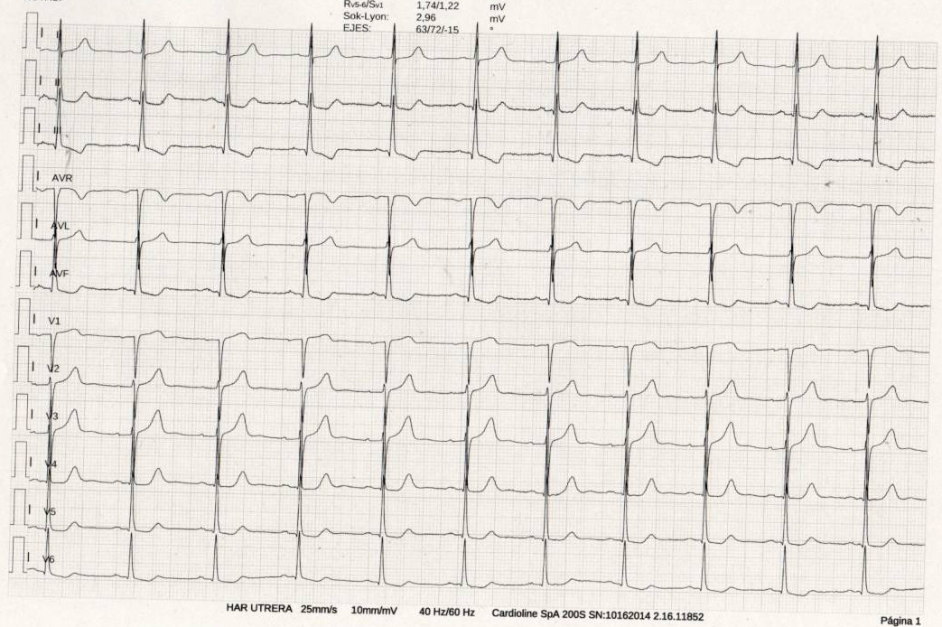
ATTENZIONE: DOMANDA
¿Tendrá HVI este ECG de un Hipertenso confirmado?
A) Mamma mia. È impossibile saperlo
B) Per favore. Dammi un suggerimento
C) Certo “per la alteraccione de la repolarizaccione”
D) Pichí-pichá

Slide 26
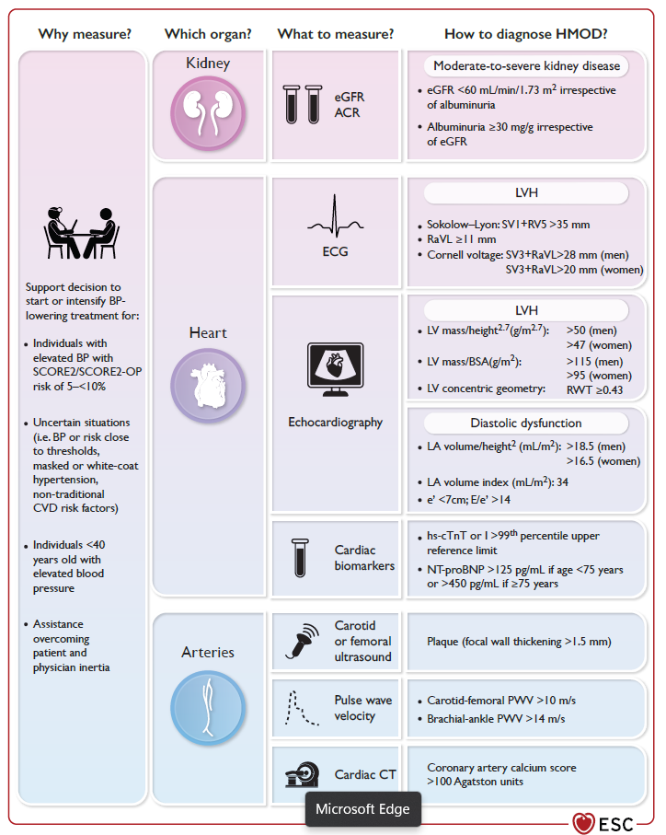
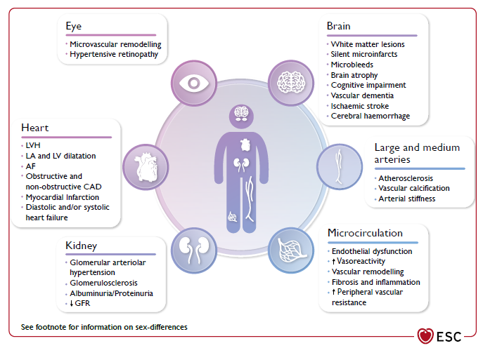
LESIONES DE ÓRGANO DIANA DE LA HTA
HVI >11 mm
HVI>11 mm
AI>40 mm
AI >40mm
European Heart Journal (2024) 45, 3912–4018 https://doi.org/10.1093/eurheartj/ehae178

Slide 27
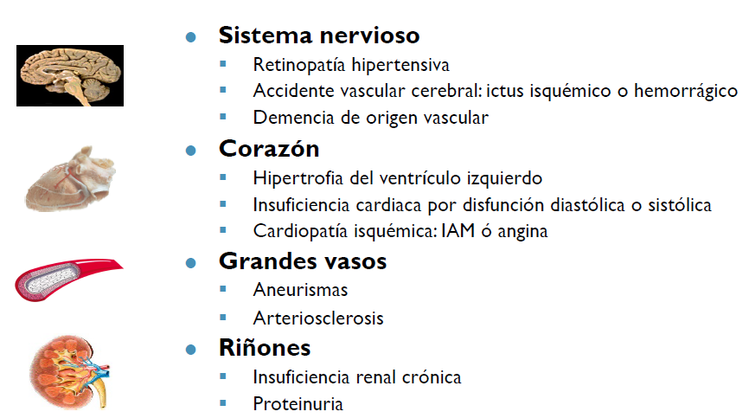
BUSQUEN EN HTA DE LARGA EVOLUCIÓN O CON POLIFARMACIA

Slide 28
注目の質問
¿Qué debe hacer ante una HTA REFRACTARIA?
A) Comprobar si toma la medicación, cuánta sal come, si toma AINES, corticoides…
B) Añadir un ANTAGONISTA MINERALOCORTICOIDE: espironolactona o eplerenona
C) Derivarlo a CONSULTA ESPECÍFICA
D) Todas ellas

Slide 29
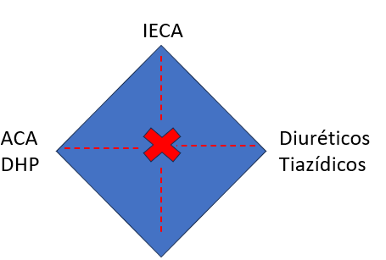
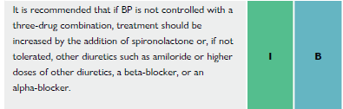
AlfaBloq
ARM
Amiloride
Betabloq
Otros: moxonidina (actúa en SNC)
European Heart Journal (2024) 45, 3912–4018 https://doi.org/10.1093/eurheartj/ehae178

Slide 30
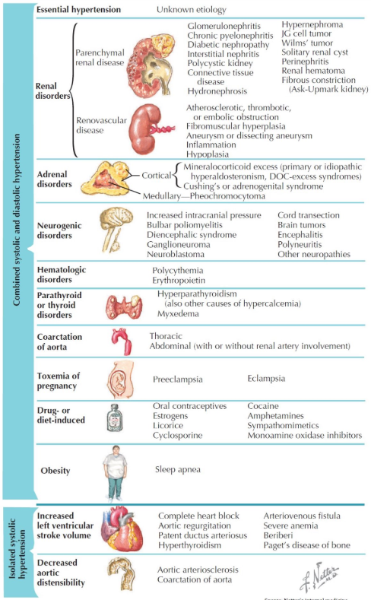
CAUSAS DE HTA REFRACTARIA O SECUNDARIA

Slide 31
سؤال الاهتمام
¿QUÉ NO ESPERÁIS QUE TENDRÁ UNA CARDIOPATIA HIPERTENSIVA TÍPICA?
A) HVI concéntrica y reducción de la cavidad ventricular
B) Disfunción diastólica: como alteración de la relajación ventricular
C) Dilatación de Aurícula Izquierda
D) Todas ellas esperaría encontrarlas

Slide 32
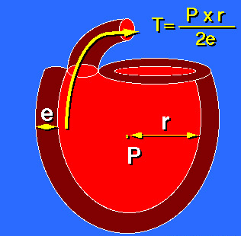
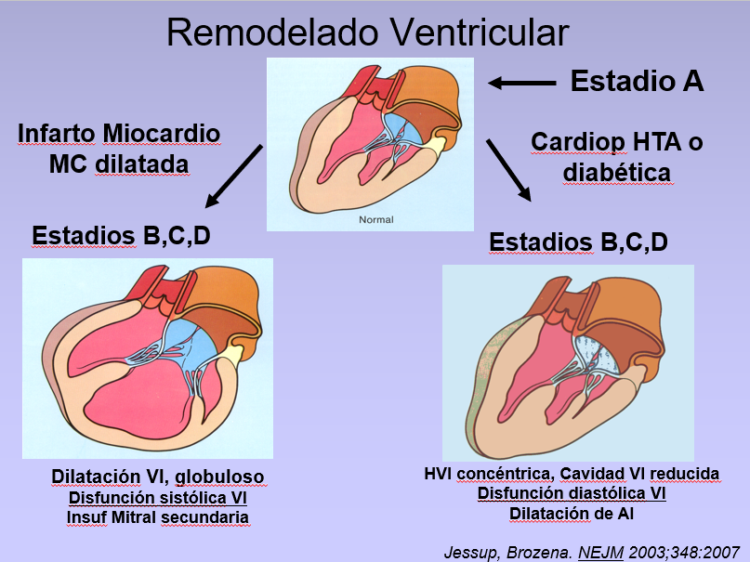
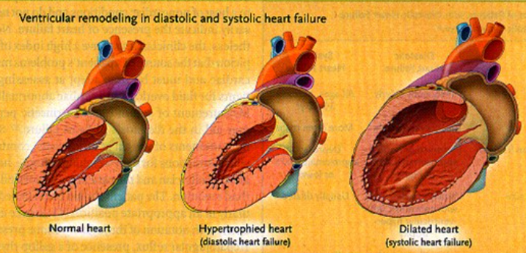
LA HTA ES POSTCARGA
LEY DE LAPLACE : para postcarga
Para que no aumente la Presión Intraventricular: debe aumentar el ESPESOR (e) y disminuir el radio intracavitario (r)

Slide 33
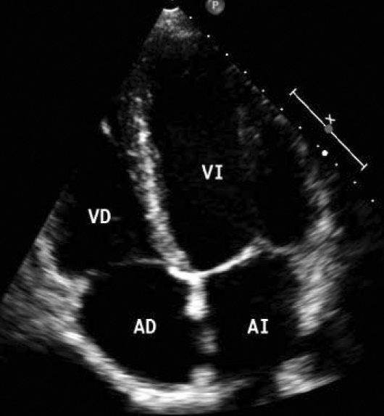
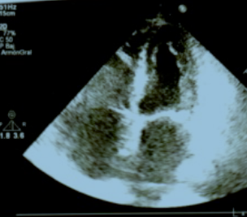
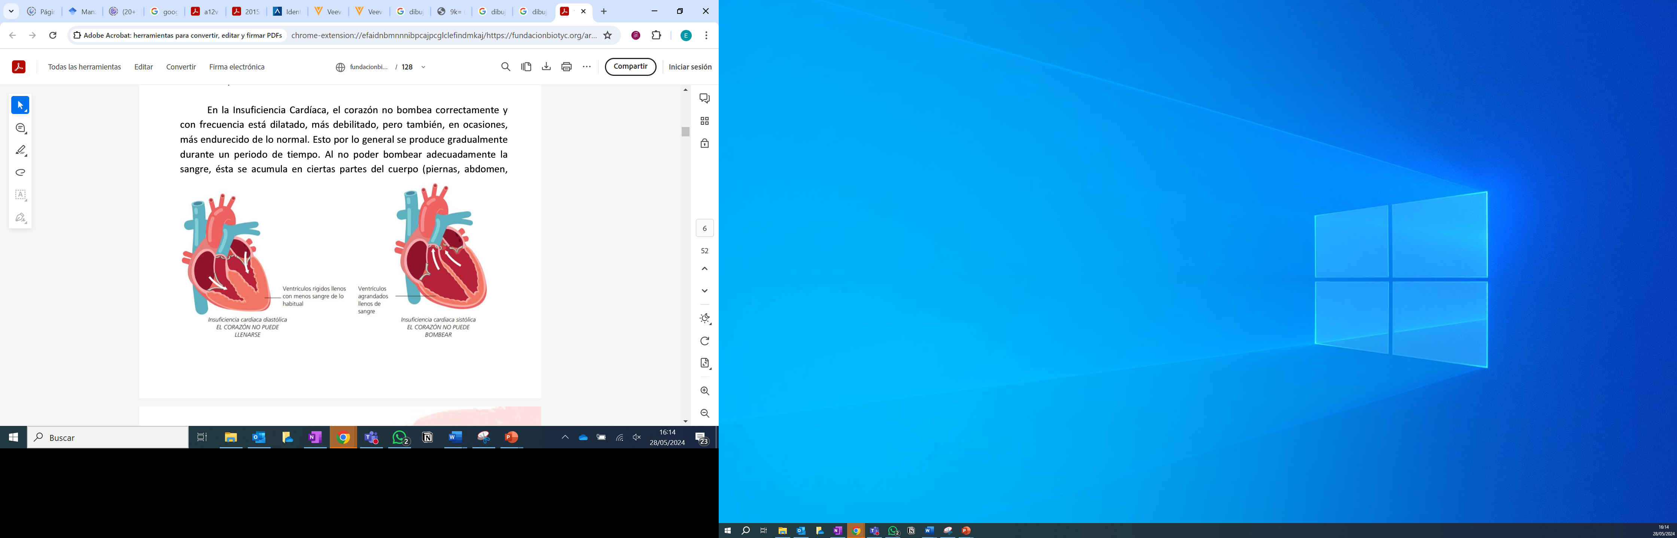
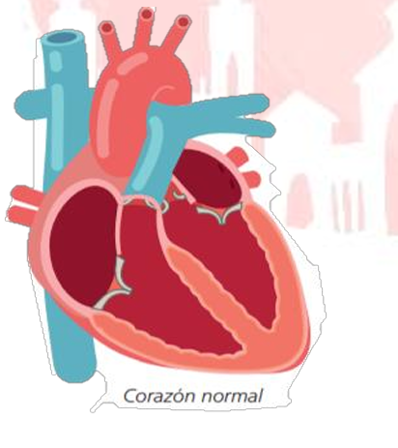

HVI
TRIADA TÍPICA DE LA C. HIPERTENSIVA
HVI
Disfunción diastólica del VI
Dilatación de AI
…aparte puede haber muchas cosas
Reducción cavidad VI
Disfunción diastólica VI
Dilatación de AI
CORAZÓN NORMAL
Proyección apical 4 cámaras
A más pequeñas que V
Ventrículos forma cónica
No hipertrofia ventricular
CARDIOPATÍA HIPERTENSIVA
Proyección apical 4 cámaras

Slide 34
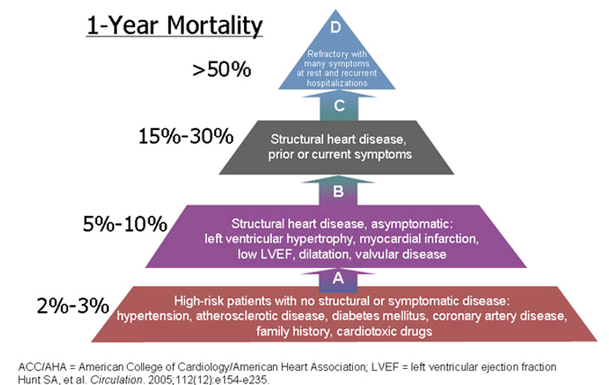
LOS AMERICANOS CLASIFICAN A LA IC EN A/B/C/D (NO EN NYHA)
y por ser HTA ya es A.
Si hay HVI, ya es B …

Slide 35
QUESTION D´ATTENTION
El paciente HTA comienza a tener DISNEA cada vez a menores esfuerzos. ¿Qué NO debe hacer?
A) Solicitar ANALITICA completa con NT-proBNP
B) Añadir diuréticos del asa siempre
C) Valorar si ha ganado peso, mal control tensional, toma de AINES, más sal…
D) Exploración cardiorrespiratoria en busca de signos de IC o broncopatía

Slide 36
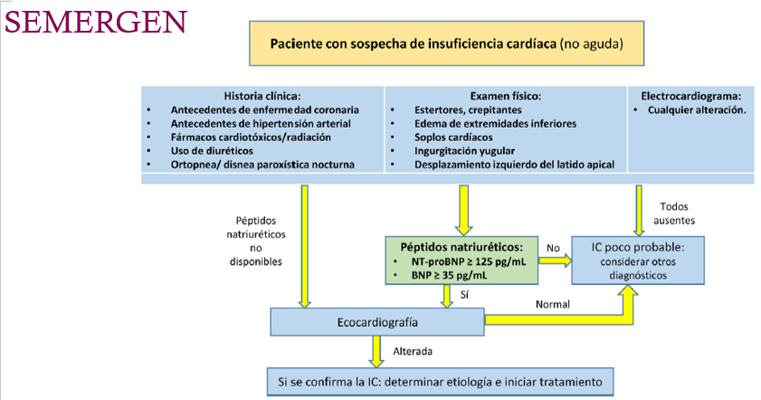
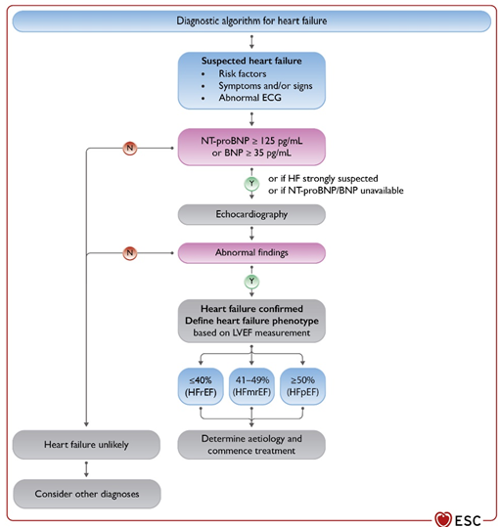

ALGORITMO DIAGNÓSTICO DE LA INSUFICIENCIA CARDIACA
Turégano-Yedro, M., et al. Medicina de Familia. SEMERGEN 48.7 (2022): 101812

Slide 37
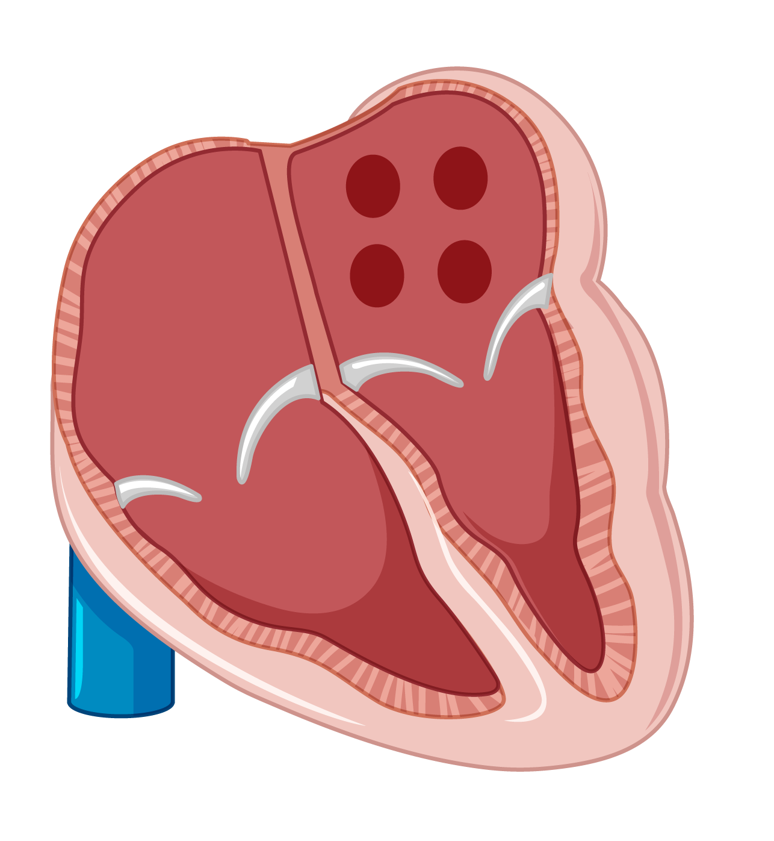

Esquema del mecanismo por el cual la secreción cardíaca de PN mantiene la homeostasis del volumen ¹
↑ Natriuresis
↑ Diuresis
↑ Vasodilatación
↓ actividad SRAA
Los Péptidos Natriuréticos son liberados en respuesta a una presión venosa central elevada
↑ AD
↑ AI
↑secreción ANP y BNP
↑ PDFVD
↑ PDFVI
CONDICIONES DE CARGA VENTRICULAR
(Volumen sanguíneo central, presión aórtica)
AD, aurícula derecha; AI, aurícula izquierda; ANP, péptido natriurético atrial; BNP, péptido natriurético B; IC, insuficiencia cardíaca; PDFVD, presión diastólica final ventrículo derecho; PDFVI, presión diastólica final ventrículo Izquierdo; SRAA, Sistema renina angiotensina aldosterona.
1. Rodeheffer RJ. J Am Coll Cardiol 2004;44:740–749; 2. Jönsson S, et al. Am J Regul Integr Compr Physiol 2014;307:R493–R497

Slide 38
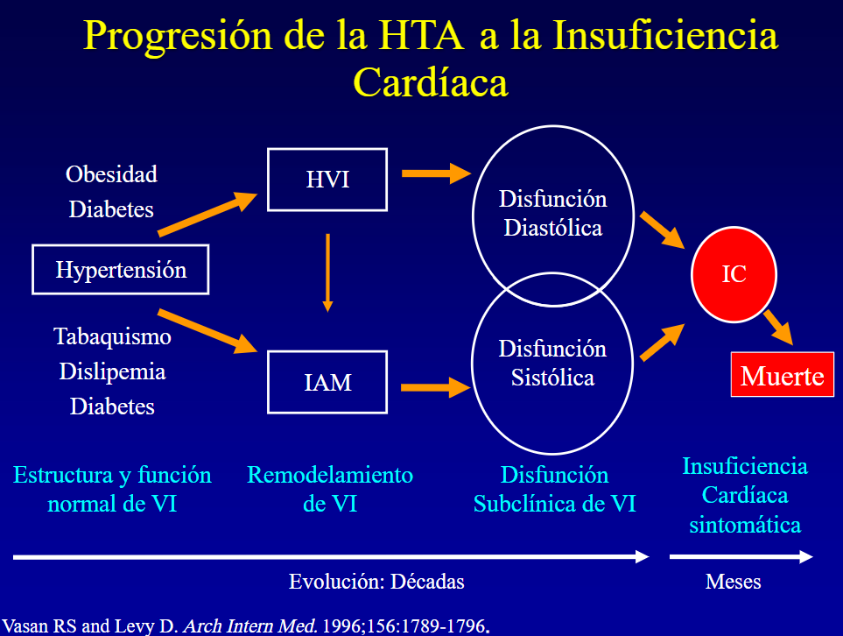

Slide 39
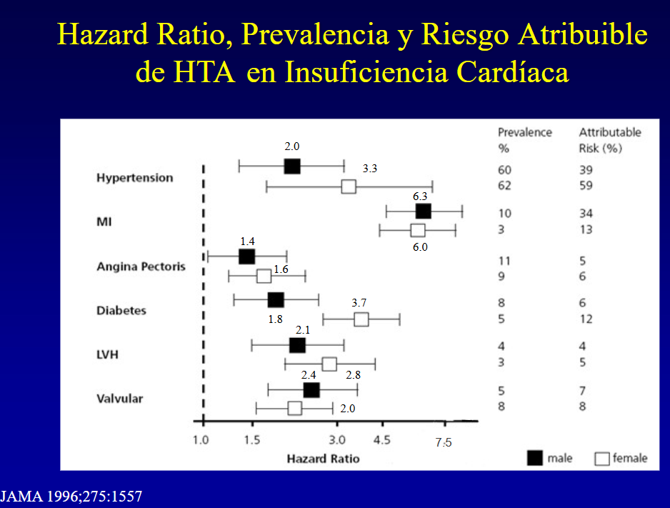
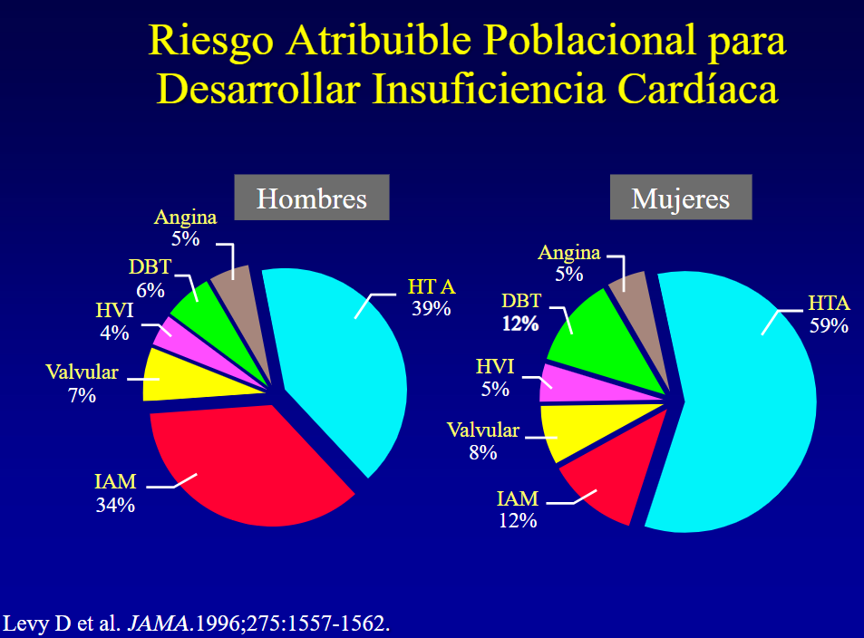
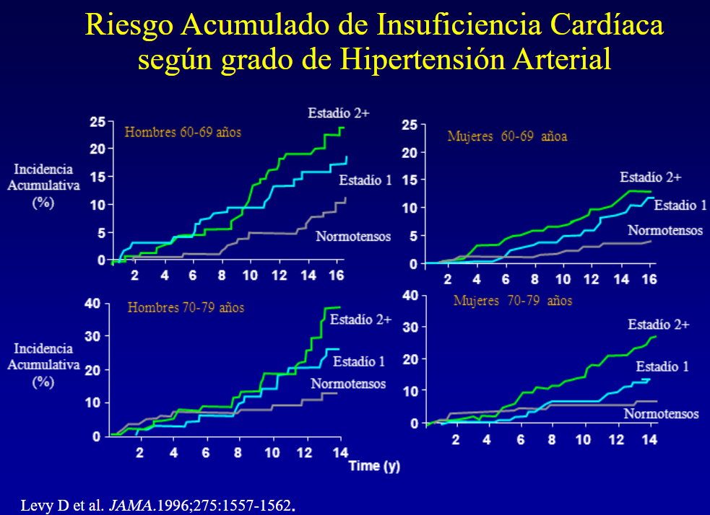
La HTA ES EL PRINCIPAL FACTOR DE RIESGO para desarrollar INSUFICIENCIA CARDIACA

Slide 40
ερώτηση προσοχής
¿No entendéis el enunciado de la pregunta?
¿CUÁL ES LA FALSA?
A) Habitualmente la HTA suele dar IC con FEVI preservada (>50%), pero también puede evolucionar a IC con FEVI reducida (<40%)
B) Los ISGLT2 se han posicionado en el tto de todos los tipos de IC
En la IC con FEVI moderadamente deprimida (FEVI 40-50%) son mejores los diuréticos del asa que los inhibidores de mineralocorticoides.
Los inhibidores de mineralocorticoides también son tratamiento fundamental en la IC con FEVI reducida

Slide 41
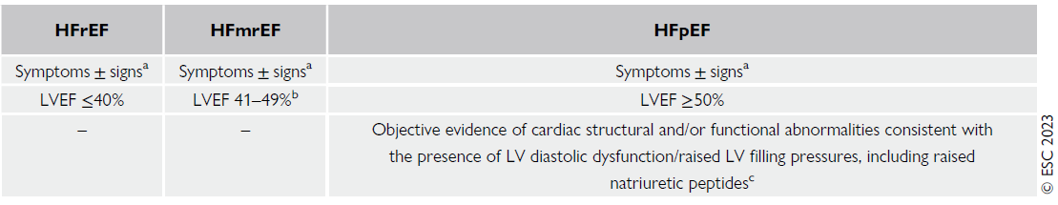
TIPOS DE INSUFICIENCIA CARDIACA
Categorías de IC según la FEVI³
ICFEp
ICFElr
ICFEr
IC con FEVI preservada
≥ 50 %
IC con FEVI ligeramente reducida
41-49 %
IC con FEVI reducida
≤ 40 %
1. Binney N. Stud Hist Philos Biol Biomed Sci 2018;68–69:56–59; 2. McMurray JJ, et al. Eur Heart J 2012;33:1787–1847; 3. Adapted from: Heart Rhythm Society. https://www.hrsonline.org/Patient-Resources/The-Normal-Heart/Ejection-Fraction (Accessed Apr 2019); 4.Carlsson M, et al. Am J Physiol Heart Circ Physiol 2007;292:H1452–H1459; 5. Bozkurt B y col. Eur J Heart Fail. 2021; 23:352-380; 6. McDonagh TA y col. Eur Heart J. 2021;42:3599-3726.; 7. Adaptado de Gallego et al.,2020. Fundación BIOTYC. Complejo hospitalario universitario de Albacete, Unidad Insuficiencia Cardíaca especializada “Guia para Pacientes con insuficiencia cardíaca” ISBN: 978-84-15898-64-1
European Heart Journal (2023) 44, 3627–3639 https://doi.org/10.1093/eurheartj/ehad195

Slide 42
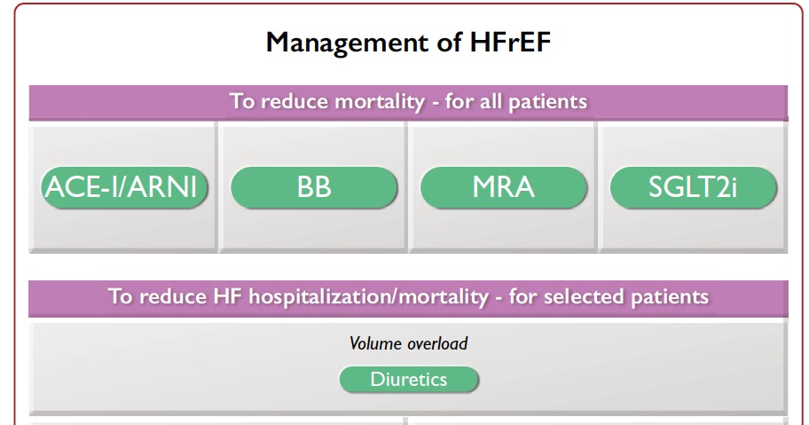
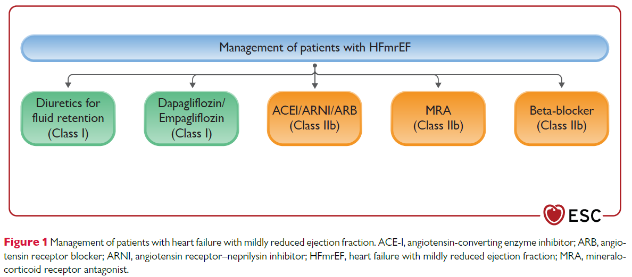
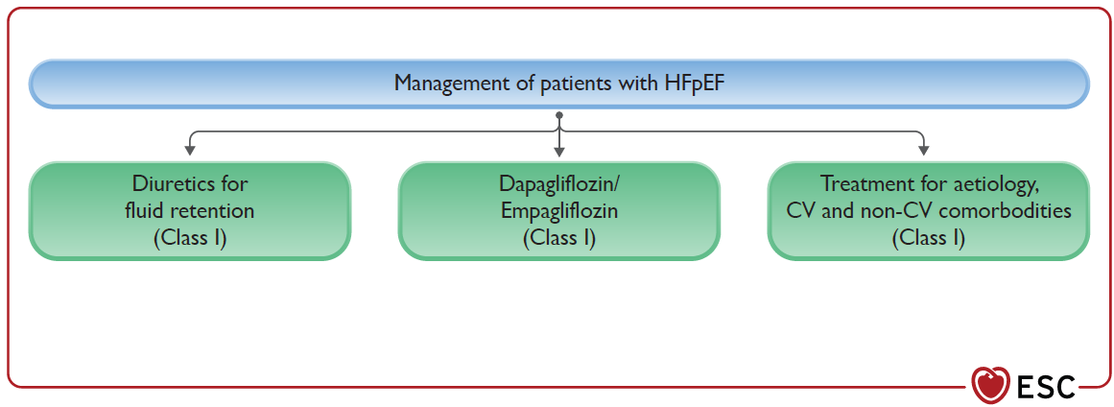
European Heart Journal (2023) 44, 3627–3639 https://doi.org/10.1093/eurheartj/ehad195

Slide 43
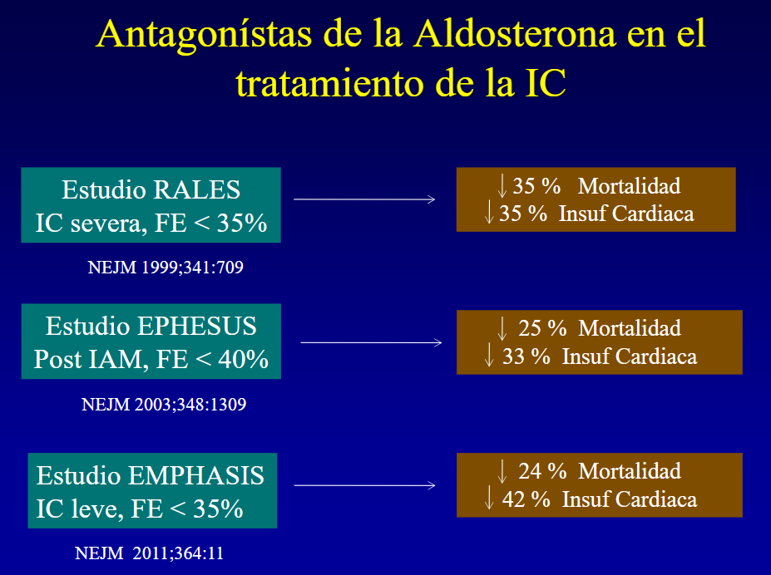
Espironolactona
Eplerenona
Eplerenona

Slide 44
PREGUNTA DE ATENÇÃO
¿Qué fármaco tiene demostrado su uso para todo tipo de IC, para frenar el deterioro de la función renal y frenar la fibrosis miocárdica?
A) Amlodipino
B) Hidroclortiazida
C) Candesartán
D) Espironolactona

Slide 45
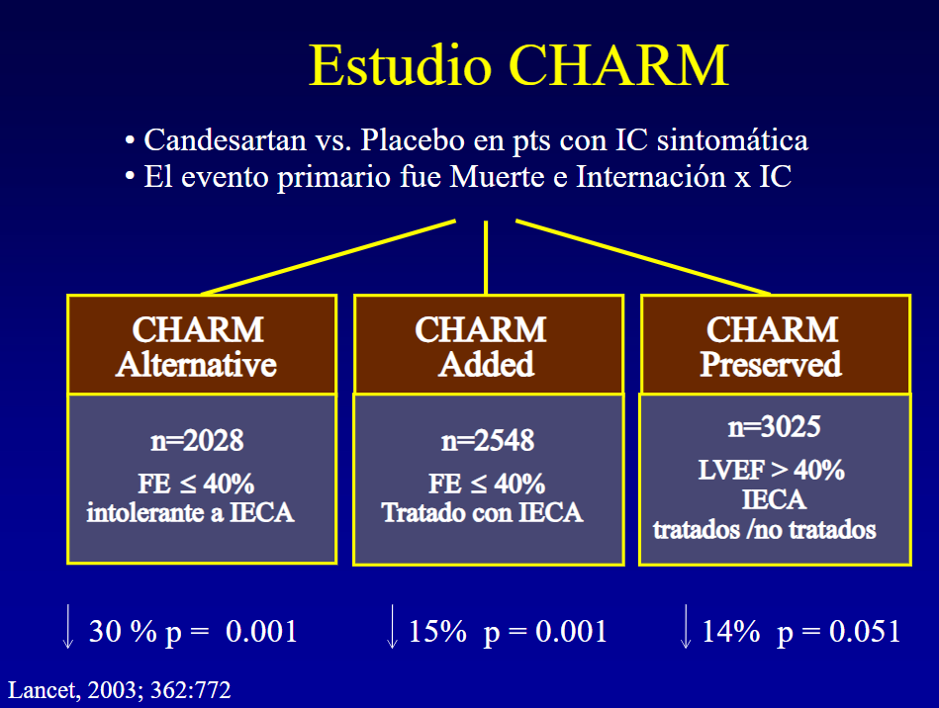
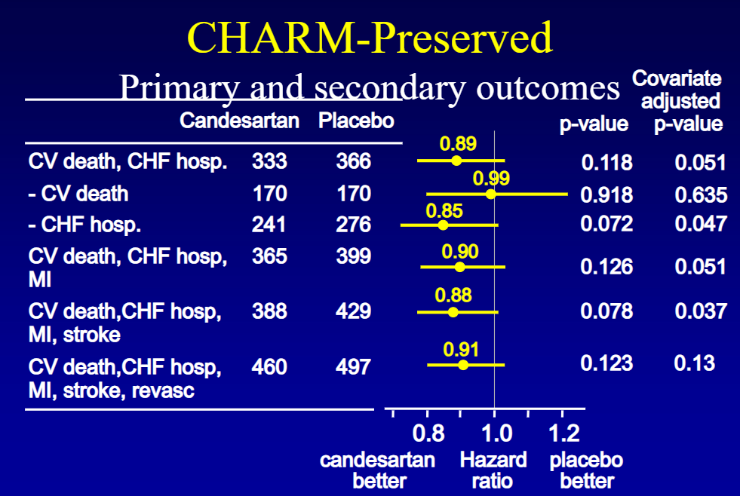

Slide 46
OPERAM QUAESTIO
¿QUÉ ESPERÁIS QUE PUEDA TENER SI EL HIPERTENSO DE LARGA EVOLUCIÓN NOS CUENTA PALPITACIONES RÁPIDAS A 120 de minutos/horas de duración ?
A) Taquicardia Sinusal
B) Fibrilación Auricular
C) Flutter Auricular
D) No será nada seguro

Slide 47
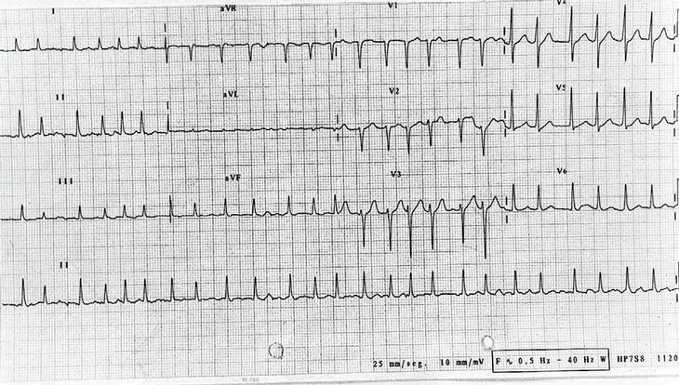

Slide 48
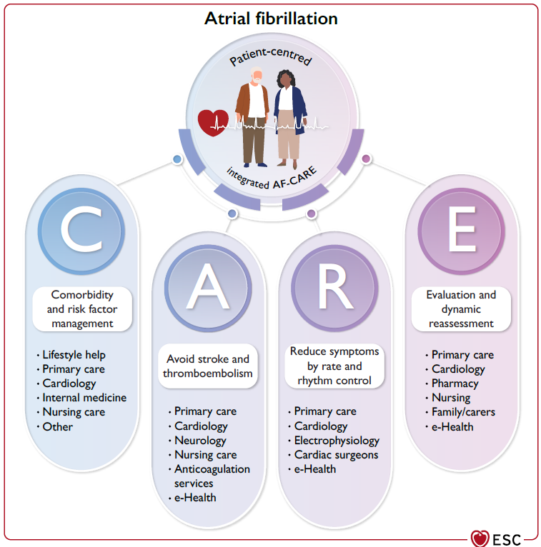
La F.A. EN 4 PASOS
Lleva > ó < de 24h?
  - Si >24h o desconocido: NO ANTICOAGULAR! (no Amiodarona!)
El ABC de la F.A.
- A) ANTICOAGULAR si procede. CHADSVA ≥2
- B) BRADICARDIZAR si procede
- C) CARDIOVERTIR si procede (no si >24h o desconocido o si permanente)
3) 5 FÁRMACOS DE LA F.A.
  A) AMIODARONA: lo usamos de comodín al final
  B) BETABLOQUEANTES: B de 1ª elección
  C) CALCIOANTAGONISTAS: B 2ª elección si no se puede B
  D) DIGOXINA : B 3ª elección si no se puede B/C o añadido a ellos
  F) FLECAINIDA. C 1ª elección si no cardiopatía
4) Tratar Comorbilidades: EPOC/ anemia / tiroides / IC …
European Heart Journal (2024) 45, 3314–3414 https://doi.org/10.1093/eurheartj/ehae176
By Antonio J Fdez Romero
High Resolution Utrera Hospital

Slide 49
Tiene de todo, y ahora: una F.A
HEART WEEKEND DISEASE
Mujer 77 años, HTA, DM2 obesidad, artrosis, sedentaria. IC con FEVI preservada.
Tto con candesartán con HCTZ 32/12,5 + metf/sitaglipt + furosemida + rosuvastatina
SE ASFIXIA más y se cansa más desde hace meses
Varón 52 años, HTA en tto con candesartán 16 mg, obesidad, roncador.
Anoche estuvo de fiesta…se levanta con palpitaciones (6 horas)
EXPL: normal ACR. No FVI. TA 152/92
Veamos 2 casos clínicos de F.A en HTA
La F.A. EN 4 PASOS
Lleva > ó < de 24h?
  - Si >24h o desconocido: NO ANTICOAGULAR! (no Amiodarona!)
El ABC de la F.A.
- A) ANTICOAGULAR si procede. CHADSVA ≥2
- B) BRADICARDIZAR si procede
- C) CARDIOVERTIR si procede (no si >24h o desconocido o si permanente)
3) 5 FÁRMACOS DE LA F.A.
  A) AMIODARONA: lo usamos de comodín al final
  B) BETABLOQUEANTES: B de 1ª elección
  C) CALCIOANTAGONISTAS: B 2ª elección si no se puede B
  D) DIGOXINA : B 3ª elección si no se puede B/C o añadido a ellos
  F) FLECAINIDA. C 1ª elección si no cardiopatía
4) Tratar Comorbilidades: EPOC/ anemia / tiroides / IC …
EXPL: tonos arrítmicos a 110, crepitantes bibasales, edemas pies. TA 152/92 mmHg
> ó < 24h: <. Puedo cardiovertir
ABC de la FA
  CHADSVA 1 POR HTA. Enoxaparina en Urgencias y NADA al alta
  Sí bradicardizar y cardiovertir
5 fármacos de la FA
  Betabloq 1º y FLECAINIDA post.
  Pasó a ritmo sinusal a 60
Tratar comorbilidades
  Perder peso
  Tratar SAOS
  Control HTA
> ó < 24h: >. NO Puedo cardiovertir
ABC de la FA
  CHADSVA 5. debe salir ANTICOAGULADA de la consulta
  Sí bradicardizar, NO cardiovertir
5 fármacos de la FA
  Betabloq +/- digoxina.
Tratar comorbilidades
  Control IC: más diuréticos (ISGLT2)
  Control HTA y DM

Slide 50
Eah! ¿QUÉ OS HA PARECIDO EL VIAJE?
A) A partir de ahora voy a darle bastante importancia al tto de la HTA desde el ppio
B) What a wonderful travel!
C) Ojú chiquillo. Ha sido requetechulo!
D) Magnific! Impresionanti! Arigató!
MUCHAS GRACIAS

